Slide 1
Redmine
内田

Slide 2
Redmineとは
プロジェクト管理ができるオープンソースソフトウェア
課題管理、ガントチャート、リポジトリブラウザ、Wiki、フォーラムなど、プロジェクトの運営を支援するためのさまざまな機能を備えている。
Ruby on Railsで開発されている。
2019/2/25の最新版は4.0.2

Slide 3
Redmineで出来ること
バグ管理
タスク管理
バグ・タスクをガントチャート表示
Wiki
SubversionやGitとの連携
など

Slide 4
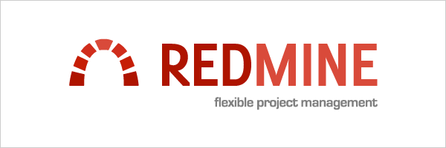
概要
１つ１つのバグやタスクを「チケット」という単位で管理する。
利用者はWebアプリを通して「チケット」を登録、参照、更新を行う。
プロジェクト追加
ユーザ管理
など
チケットの
登録、参照、更新
チケット
管理者
プロジェクト
トラッカー
題名
ステータス
優先度
担当者
内容
更新日
更新者
などの情報が記録される
利用者

Slide 5
Redmineの利用シーン
グループ開発時にタスク状況、割り当てを管理できる
発生したバグ及びバグ解決方法を確認できる
Webアプリケーションなので離れた場所にいても情報を共有できる
Subversionと連携すれば機能追加、バグを度バージョンで対応したか確認できる
チケット駆動開発など

Slide 6
Redmineの良いところ
日本語のドキュメントが豊富
オープンソースなので無料
豊富なプラグイン
導入しているプロジェクトが多い

Slide 7
Redmineのダメなところ
他のプロジェクト管理ツールと比べるとエンジニア向けのUI
無料のため配置するサーバを含めての保守管理を自前でする必要がある
（クラウド型サービスが存在するので、そちらを利用すると保 守管理の必要がない）
１からインストールすると若干面倒くさい

Slide 8
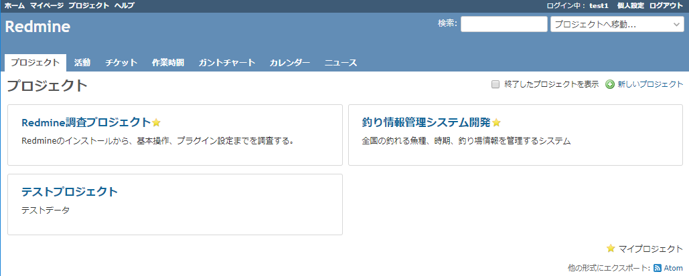
画面紹介-プロジェクト
Redmineで作成したプロジェクト一覧が表示される画面。

Slide 9
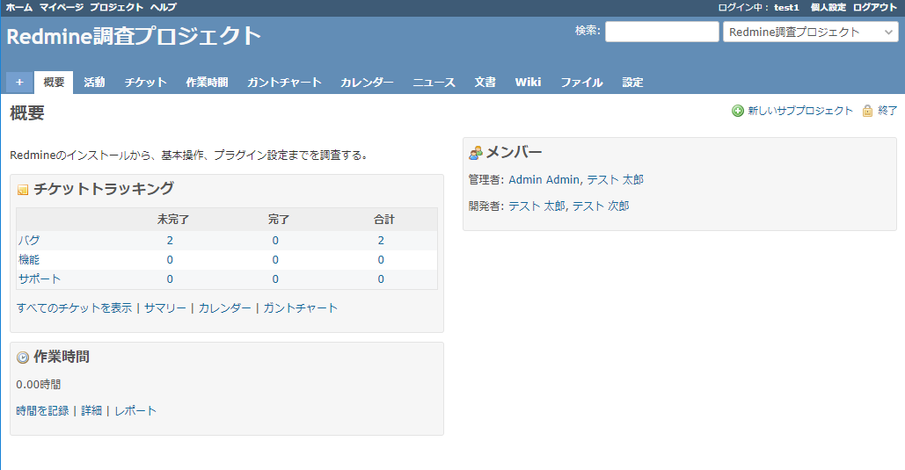
画面紹介-概要
プロジェクト概要、チケットの状況などが確認出来る画面。

Slide 10
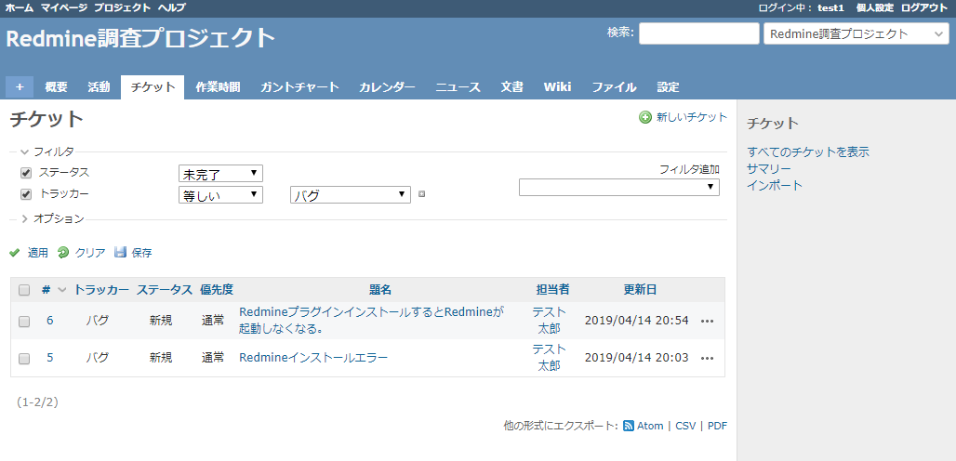
画面紹介-チケット
チケット・・・実施すべき作業、修正すべきバグなどの一つ一つのタスクを表す。
Redmineのコアとも呼べる機能。

Slide 11
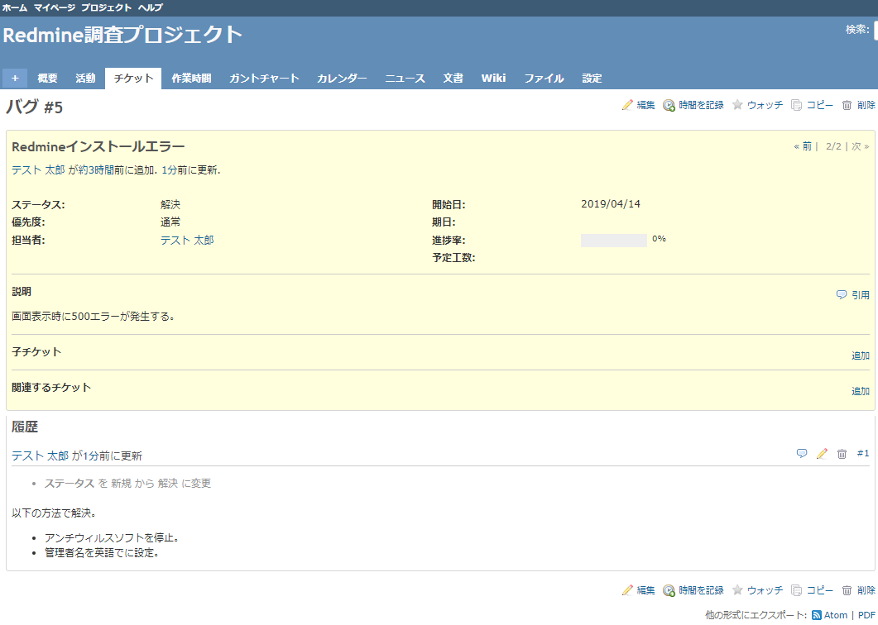
画面紹介-チケット

Slide 12
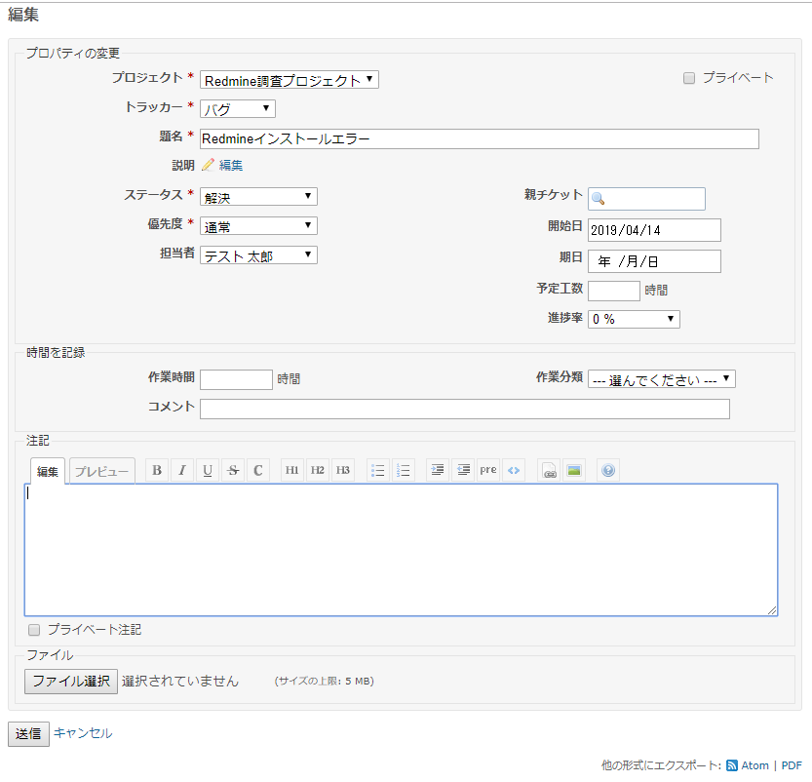
画面紹介-チケット

Slide 13
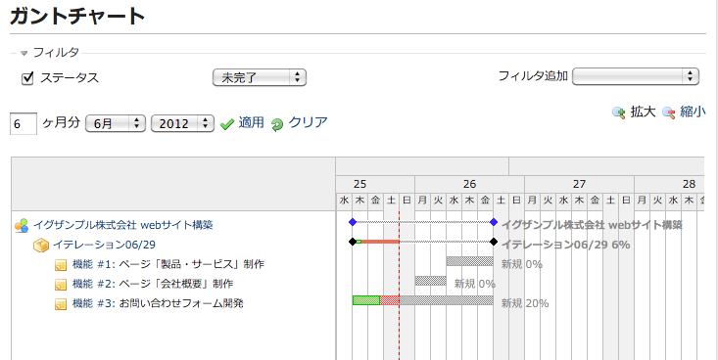
画面紹介-ガントチャート
チケットをガントチャートで表示する機能。

Slide 14
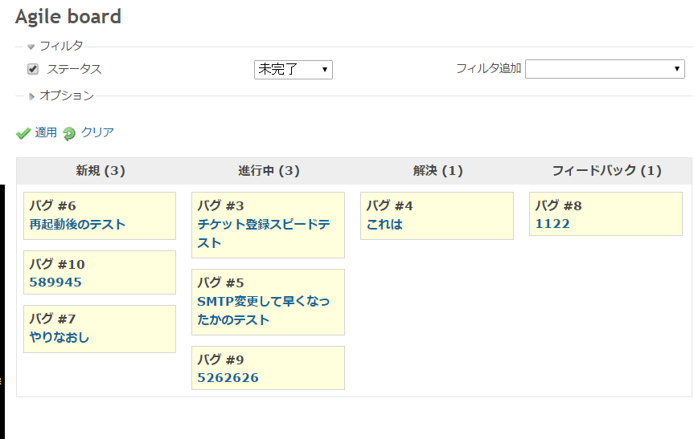
プラグイン-カンバン形式
スクラム開発で利用するかんばんのプラグインをインストールした様子。
ドラッグ&ドロップで移動

Slide 15
Redmineを運用について
Redmineを利用する場合は、Redmineに情報を一元管理させるための仕組み作りが重要。運用ルール決め、プラグイン導入よるチケットとメール、チャット等と連携させる機能追加等、できるだけ操作を簡略化し、ユーザビリティを向上させると成功しやすい。客先とのやり取りはメールで行い、やり取りの内容をRedmienに書き写すような運用は、途中から面倒くさくて使われなくなっていく。

Slide 16
使用したもの
Bitnami(All-in-oneのRedmine)
https://bitnami.com/stack/redmine

Slide 17
参考
Redmineプロジェクト
http://www.redmine.org/projects/redmine
Redmineプロジェクトのサイトだが、これ自体がRedmineで出来ている。
Redmineの使い方を学ぶのに一番わかりやすいサイト。
Redmineガイド
http://guide.redmine.jp/
Redmine日本語サイト
http://redmine.jp/

